Slide 1
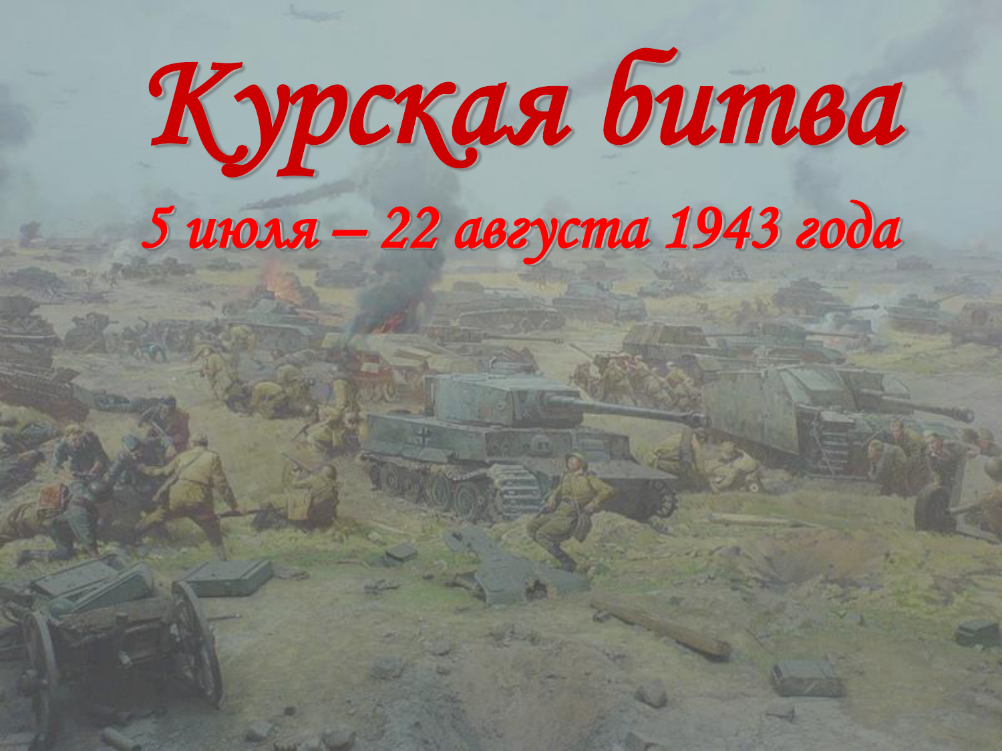

Slide 2
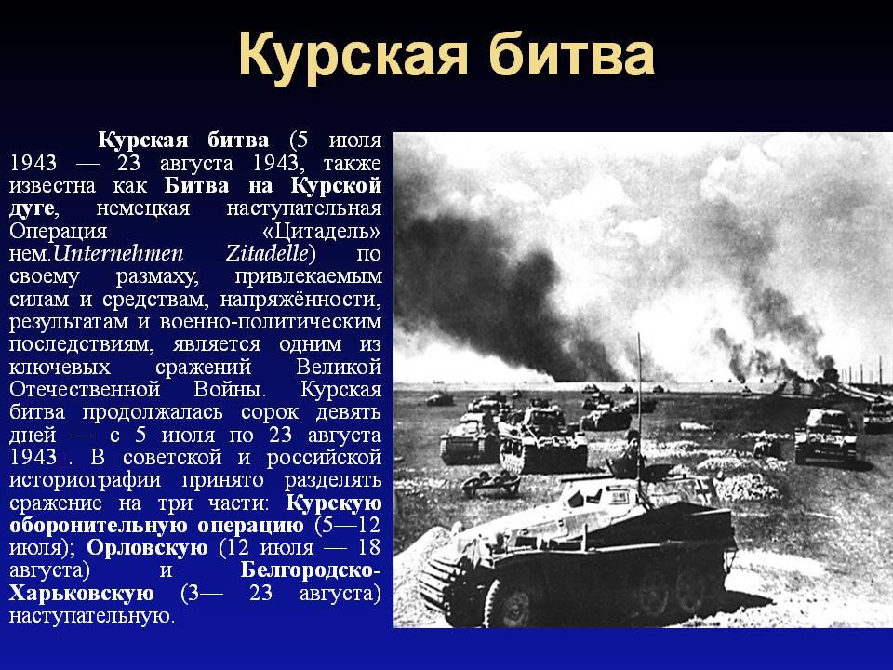

Slide 3
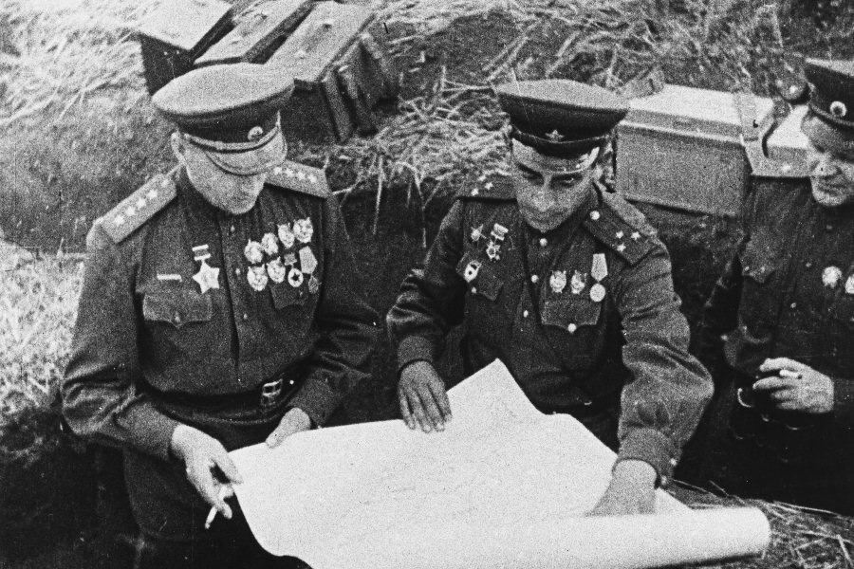
Советской военной разведке удалось своевременно вскрыть подготовку гитлеровской армии к крупному наступлению в районе Курского выступа с использованием в массовом масштабе новейшей танковой техники, а затем и установить время перехода противника в наступление. Линия фронта сместилась 5 июля 1943 года.

Slide 4
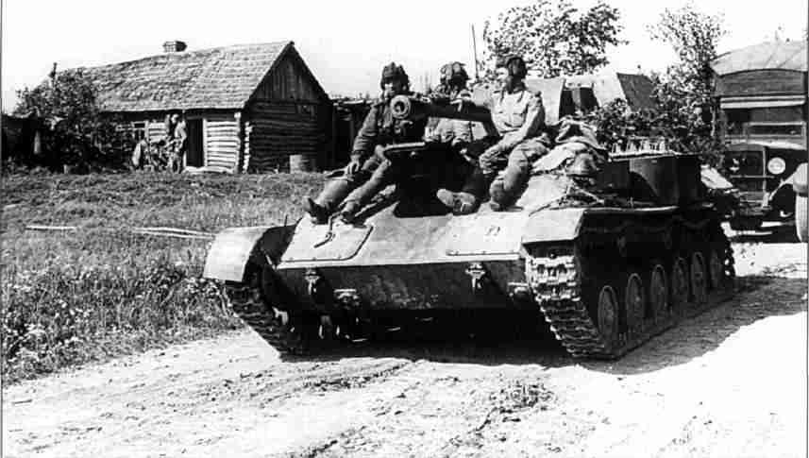
Затем советские войска заняли оборонительные рубежи и встречали немецких захватчиков ожесточенными боями

Slide 5
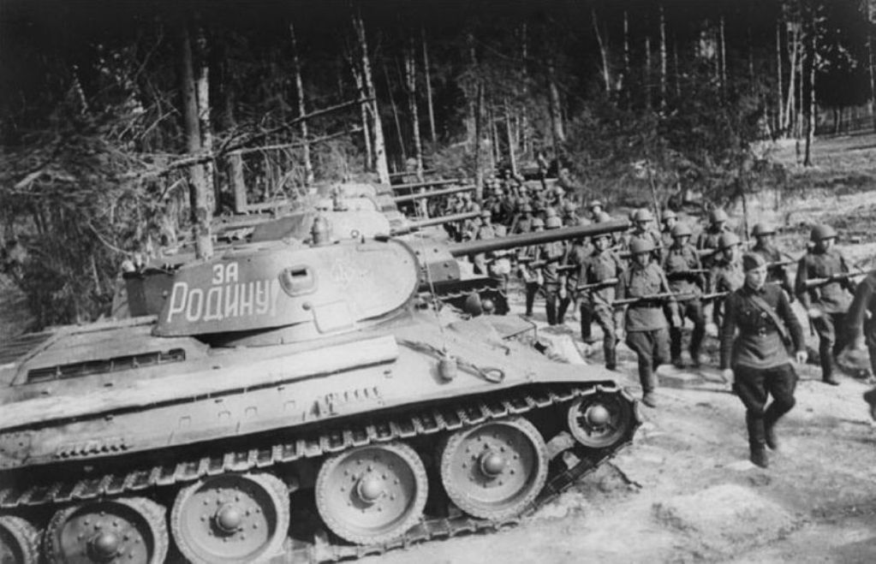
14 июля после данных боев линия фронта сместилась в пользу советских войск

Slide 6

23 Августа 1943 года, после ожесточенных боев, Советская Армия сорвала последнее крупное наступление немецко-фашистских войск на советско-германском фронте и окончательно закрепила стратегическую инициативу в своих руках. Линия фронта сместилась окончательно в нашу пользу

